Slide 1
Ein System zur Textklassifikation
Hauptseminar Intelligente Systeme
Sprachliche Informationsverarbeitung
Institut für Linguistik, Universität zu Köln
Wintersemester 2006-2007
Dozent: Prof. Dr. Jürgen Rolshoven
Referenten: Valentina Rahmanian, Fabian Steeg, Sonja Subicin

Slide 2
Übersicht
Texklassifikation, allgemein
Textklassifikation, unser Verfahren
  Konzept
  Suffixbäume
  Systemarchitektur, Implementation
  Komponentensysteme
  Vorführung, Experimente

Slide 3
Definition und Abgrenzung
Definition Textklassifikation: Automatische Zuordnung von Texten zu vordefinierten Kategorien
Ähnlich: Keyword-Extraction, hier werden Wörter im Text auf ihre Relevanz für den Inhalt des Textes untersucht (Bsp. Magisterarbeit Alberts), erfordert kein Training, keine Beispiele
Unterschied zur Textklassifikation: Die Klassen, denen Texte zugeordnet werden, müssen nicht im Text vorhanden sein (ein Artikel über Politik muss nicht das Wort Politik enthalten), erfordert Training, z.B. aus Beispielen: Induktives, exemplarbasiertes Lernen

Slide 4
Aufbau von Textklassifikationssystemen
Zwei Hauptkomponenten (z.B. Brückner 2001): Wissenserwerb (durch maschinelles Lernen oder manuell) und die eigentliche Klassifikation
Der Wissenserwerb besteht aus Merkmalsberechnung, Merkmalsauswahl und Modellbildung
TODO Abbildung zur Übersicht
Ein allgemeines Problem im ML und speziell bei der Textklassifikation ist das Overfitting: Nur die Lerndokumente werden richtig klassifiziert

Slide 5
Unser Verfahren
Grundgedanke: Texte haben das gleiche Thema, wenn sie die gleiche Wörter in den gleichen Kontexten haben (d.h. wenn sie ähnliche Paradigmen enthalten)
Konzeptuell, was machen wir, Paradigmen
TODO Beispiel, Abbildung: Paradigem, Texte
Code, Klassen, UML, JUnit vorführen, praktische Probleme, Hürden etc.

Slide 6
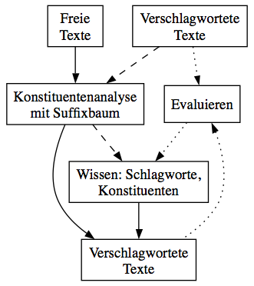
Übersicht
Als Eingabe dienen schon verschlagwortete, klassifizierte Texte, daraus wird gelernt
Dann können freie, unklassifizierte Texte klassifiziert werden
Zur Evaluation werden klassifizierte Texte neu klassifiziert und das Ergebnis mit der ürsprünglichen Klassifikation verglichen

Slide 7
Wissenserwerb bei uns
Merkmalsberechnung: Erstellung von Paradigmen (durch Suffixbäume, vgl. auch Magisterarbeit Schwiebert)
Merkmalsauswahl: Die besten Paradigmen (Filtern durch Stopwort-Listen)
Modellbildung: Bezug von Klassen zu Paradigmen
Der Wissenserwerb ist eine Form von maschinellem Lernen, Verfahren zum maschinellen Lernen verwenden numerische Repräsentationen der Merkmale, d.h. Hier: Ob und wie sehr ein Paradigma relevant für eine Klasse relevant ist (TODO stimmt das so?)

Slide 8

Maschinelles Lernen
Felix v. Cube, Kybernetische Grundlgen des Lernens
Regler: Änderung von Schwellenwerten o.ä. Entsprechend der Evaluation nach F-Maß
Induktives, exemplarbasiertes Lernsystem (Lernen aus Beispielen, Wörterbuch der Kognitionswissenschaft)

Slide 9
Paradigmen
Strukturalistische Ideen (syntagmatische Relationen, Ursprung: Harris etc., siehe auch Schwiebert Magisterarbeit)
Eine strukturalistische Syntaxanalyse
Paradigmen im Text, daraus andere lernen (wenn gemeinsame Wörter in zwei Paradigmen dann auch die anderen ergänzen), TODO ev. Beispiel, wenn Zeit für sowas

Slide 10
Paradigmen durch Suffixbaeume
Suffixbaume enthalten in ihrer Struktur Paradigmen
Suffixbaeume lassen sich effizient erstellen
Daher koennen mit Suffixbaeumen effizient Paradigmen aus grossen Textmengen erstellen werden (vgl. Schwiebert, SOG)
Nicht vorhandene Paradigmen die abgeleitet werden koennen

Slide 11
Suffixbäume
TODO Abbildunug SB für Buchstaben und Wörter, Anwendungsbereich SB traditionell, NLP
TODO Abbildung oder so für ein Paradigma im Baum
Paradigmen sind ein sprachunabhängiges Prinzip und die Ermittlung mit Suffixbäumen ebenso

Slide 12
Korpuslinguistik
Korpuslinguistik: Erstellung und Auswertung von Textkorpora, besondere Bedeutung im NLP, insb. Maschinelles Lernen
TODO Definition, sampling frame, Ausgewogenheit
Wenn etwa Nachrichtenartikel klassifiziert werden sollen, sollte das Korpus aus Zeitungsnachrichten bestehen, nicht aus Romanen oder Alltagskonversation
TODO Web, Crawling, Delicious, Korpora

Slide 13
Delicious
Delicious: Ein Web-2.0 Tool zum social bookmarking
Ermöglicht Klassifikation von Bookmarks und Bündelung von Klassen
Solche Bündel könnten bei entsprechenden Inhalten den sampling frames entsprechen, so kann Delicious zum Aufbau von domänenspezifischen Korpora verwendet werden

Slide 14
SALE
Definition SALE, Sinn, Vorteile, Beispiele
TODO Abbildung: Crawling 2x, Tokenisierung 2x, Paradigmen (Suffixbaum vs. SOG) 2x, Wortlisten-basiertes Filtern, Lernen (unser Verfahren)
Sinn: Wiederverwertbarkeit von Komponenten und Ergebnissen: Arbeitsersparnis; Vergleich verschiedener Verfahren (SEMALD)
z.B. GATE, UIMA, Tesla

Slide 15
Tesla
Übersicht, Screenshots
Java EE, Clustering, Standards
TODO: Wenn Tesla fertig wäre: Komponenten-Diagramm (Abbildung Folie vorher?)

Slide 16
Vorführung
z.B. Korpus mit Zeitungsartikeln (auf delicious)
Paradigmen zeigen für vers. Korpora, Filtern, Stopwortlisten

Slide 17
Evaluation (Maße)
Precision: Wie viele der ermittelten Klassen sind korrekt
Recall: Wie viele der zu ermittelnden Klassen wurden auch tatsäachlich ermittelt
F-Maß: Einheitliche Betrachtung von Precision und Recall
Relative Error: Alternatives Maß zur Evaluation (Goll et al. 2000)

Slide 18
Evaluation
(Was kann man evaluieren)
Die Qualität eines klassifizierten Dokuments: Vergleich von ermittelten Schlagwörtern und den menschlich vergebenen (Wie viele der zu ermittelten wurden auch ermittelt; Wie viele der ermittelten sind auch relevant)
Die Qualität das Verfahrens: Mittelwerte für eine Menge klassifizierter Dokumente

Slide 19
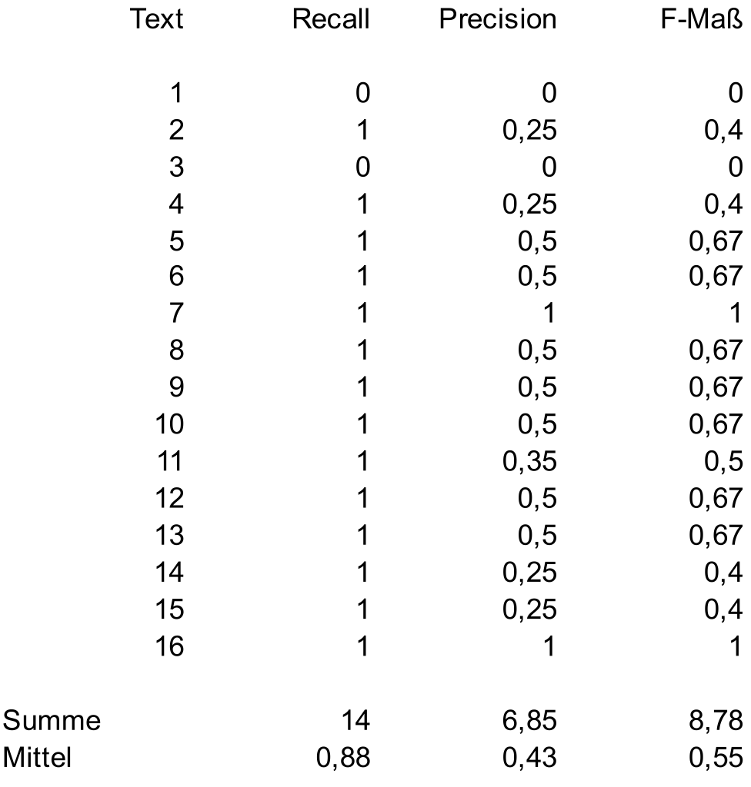
Evaluation (Ergebnisse)
Test mit kleinem Spiegel-Online-Korpus aus 120 Artikeln, Test mit 16 Artikeln, 10.000 Merkmalen
Ergebnisse (besonders Recall) könnten darauf deuten dass es was bringen könnte
Ergebnisse bei allgemeineren Korpora mit vielen Kategorien schlechter

Slide 20
Mögliche Verbesserungen (sprachunabhängig)
Qualität der Paradigmen (SOG, Filtern, Mehrwort-Paradigmen, nur mit bestimmten Wörtern, Zusammenfassen)
Qualität und Quantität der Korpora (z.B. wenige Kat., Zeitungsartikel), HTML-Parsing: Nicht nur Inhalt von Paragraph-Elementen
Ändern des Algorithmus, Schwellenwert anders, automatisch anpassen. N beste (z.B. 5%) Paradigmen statt festen Wert

Slide 21
Mögliche Verbesserungen (sprachspezifisch)
Stemming (z.B. WordNet)
POS-Tagging (z.B. WordNet)
Semantische Relationen, z.B. Hyperonyme der Wörter im Paradigma (z.B. WordNet, manuell)
TODO: konkret wie man die nutzen könnte, als Merkmale, zur Verbesserung der Qualität von Paradigmen

Slide 22
Literatur
Brückner, T.: 2001, ‘Textklassifikation’, in K. U. Carstensen, C. Ebert, E. Endriss, S. Jekat, R. Klabunde & H. Langer (eds.), Computerlinguistik und Sprachtechnologie, Spektrum, Heidelberg, Berlin, pp. 442–447.
Goller, C., J. Löning, T. Will & W. Wolff: 2000, ‘Automatic document classification: A thorough evaluation of various methods’, 7. Internationales Symposium für Informationswissenschaft.
Yang, Y. & J. O. Pedersen: 1997, ‘A comparative study on feature selection in text categorization’, in D. H. Fisher (ed.), Proceedings of ICML-97, 14th International Conference on Machine Learning, Morgan Kaufmann Publishers, San Francisco, US, Nashville, US, pp. 412–420.
Hulth, A.: 2003, ‘Improved automatic keyword extraction given more linguistic knowledge’, Proceedings of the Conference on Empirical Methods in Natural Language Processing (EMNLP 03), 216–223.
Cunningham, H. & K. Bontcheva: 2006, ‘Computational Language Systems, Architectures’, in K. Brown, A. H. Anderson, L. Bauer, M. Berns, G. Hirst & J. Miller (eds.), The Encyclopedia of Language and Linguistics, second edn., Elsevier, München.
McEnery, T.: 2003, ‘Corpus Linguistics’, in R. Mitkov (ed.), The Oxford Handbook of Computational Linguistics, Oxford Handbooks in Linguistics, Oxford University Press, Oxford, pp. 448–463.
Gusfield, Dan: 1997, Algorithms on Strings, Trees and Sequences: Computer Science and Computational Biology, Cambridge University Press.

